Slide 1
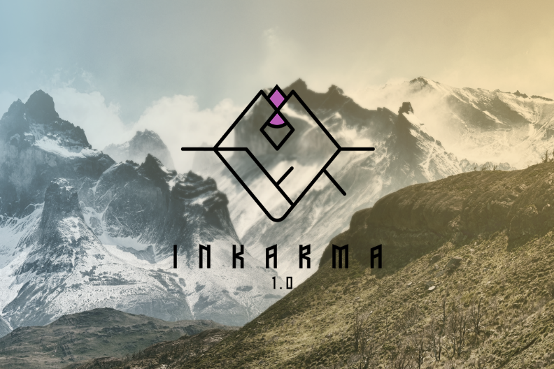
INKARMA

Slide 2
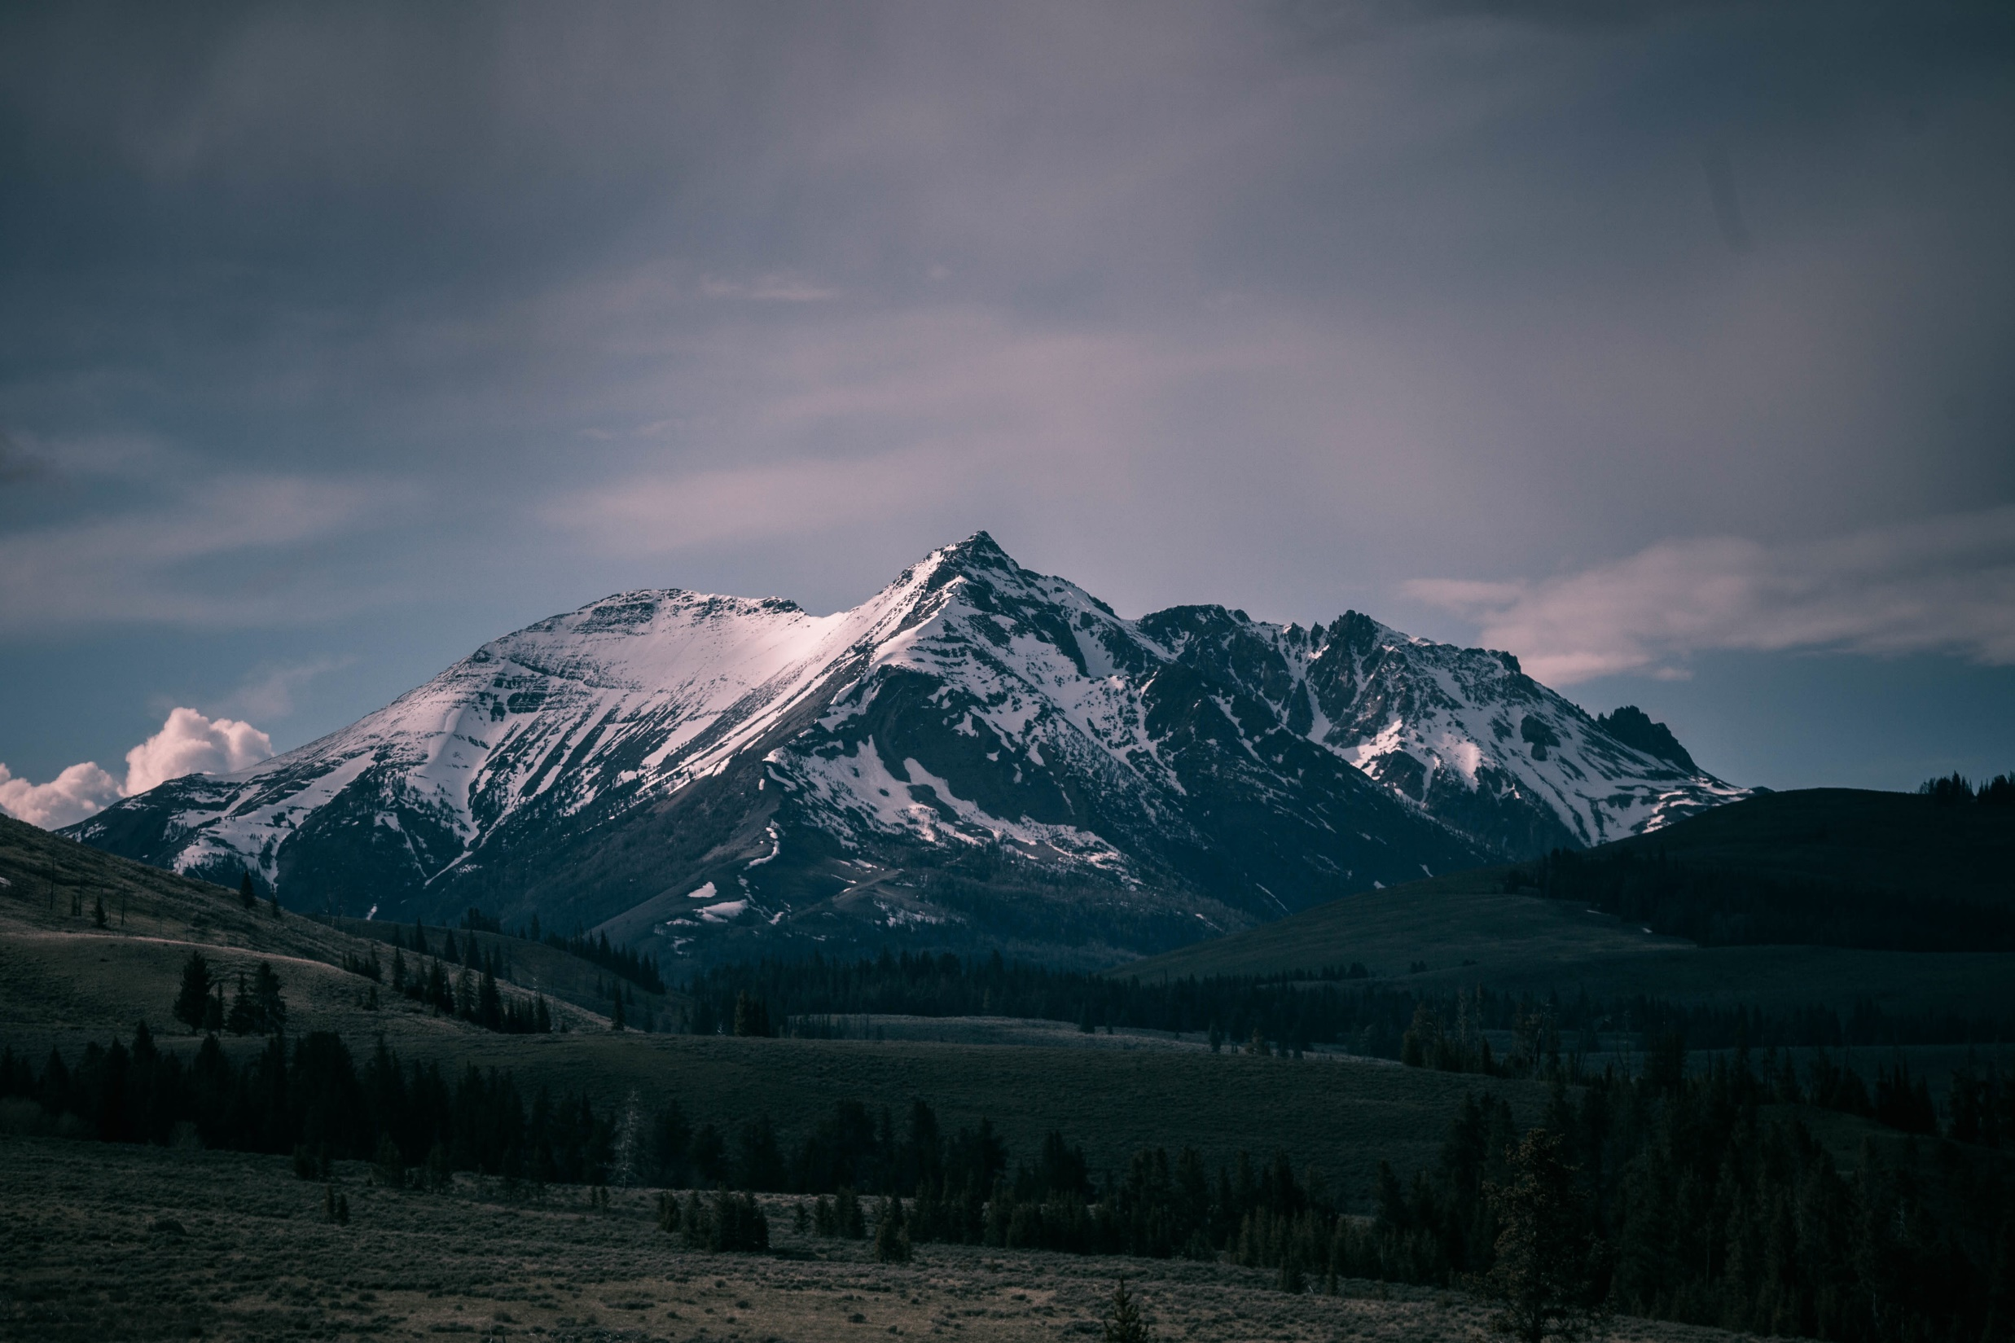
I/ Origine du projet
Un projet ludique.
pluridisciplinaire.
non limité et très créatif.
original et de niche.

Slide 3
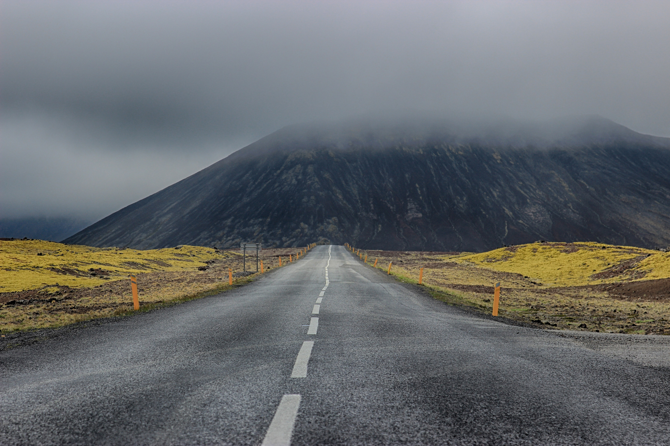
II/ Objectifs
Créer une application Android d’histoire interactive
En assurer sa conception
sa communication.
Atteindre un public large grâce à notre communication.

Slide 4
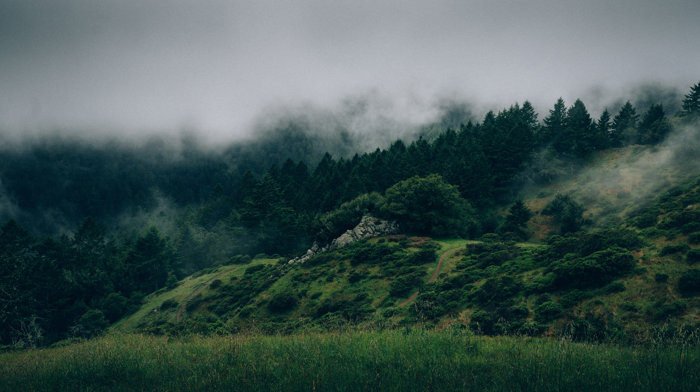
III/ Concept/pitch(Univers)
Un univers médiéval fantasy.
Inspiré de Tolkien
Stein’s; Gate
Everlasting Summer
Les livres dont vous êtes le héro
Final Fantasy
Dragon Quest
Hyper Light Drifter
RPG Japonnais

Slide 5

IV / Développement
Base de jeu réalisée par les étudiants de l’année dernière
Etablissement du cahier des charges
Intégration du design réalisé
Ajout de fonctionnalités

Slide 6
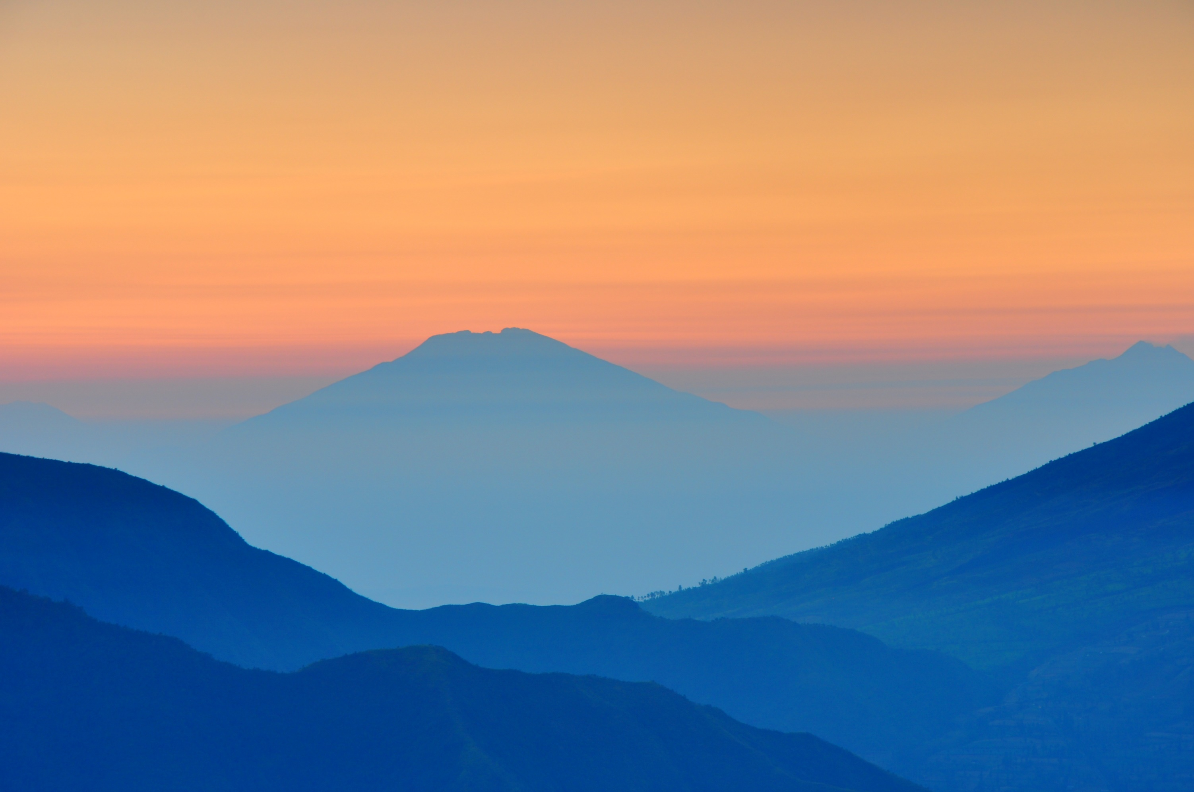
Un système de sauvegarde
Une gestion de variables permettant d’ajouter des nuances assez fine dans les choix du joueurs. En fonction de ces choix, le joueur possède un niveau de karma qui varie en bien ou en mal et qui pourra influencer sur le résultat de certains choix ou certaines actions.

Slide 7
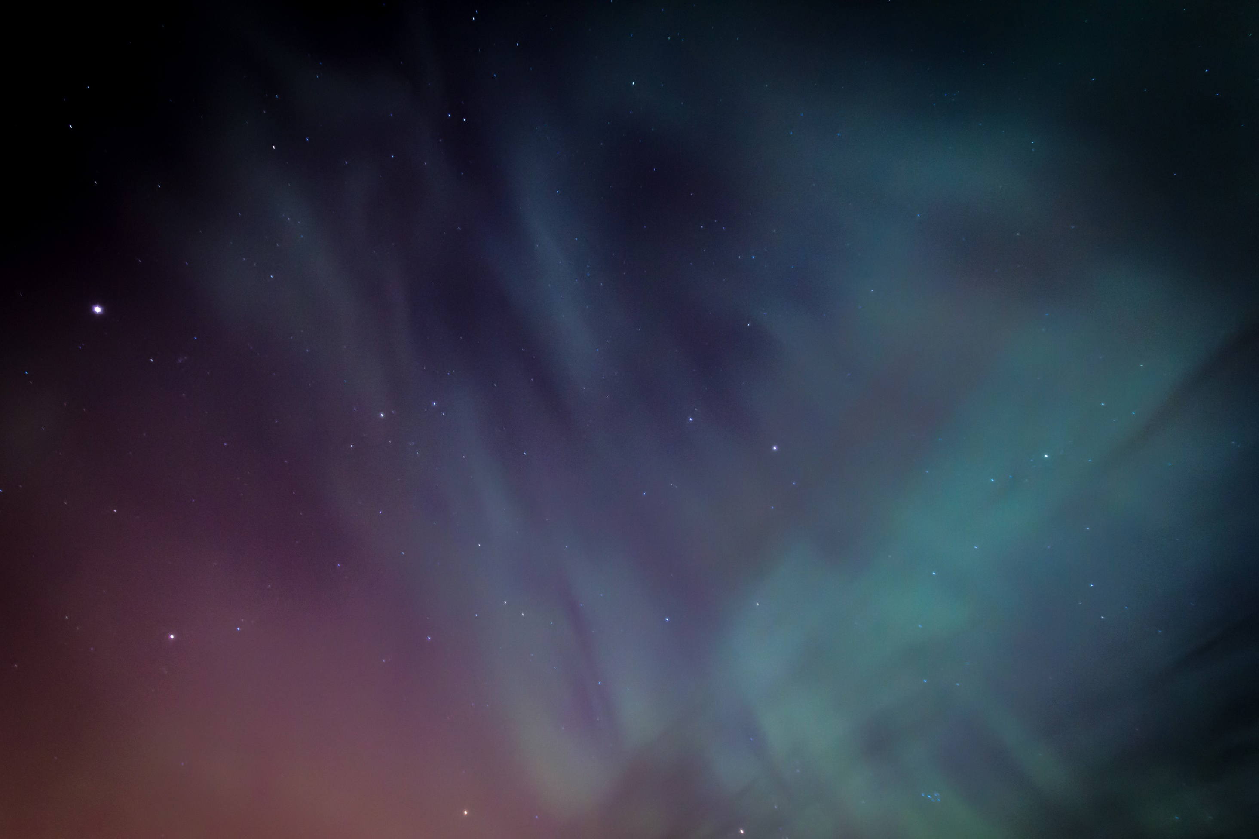
V / Ecriture du scénario
Nous avons scénarisé tout le long du projet
travaillé en amont
décidé ensemble des points de passage
réparti l’écriture

Slide 8
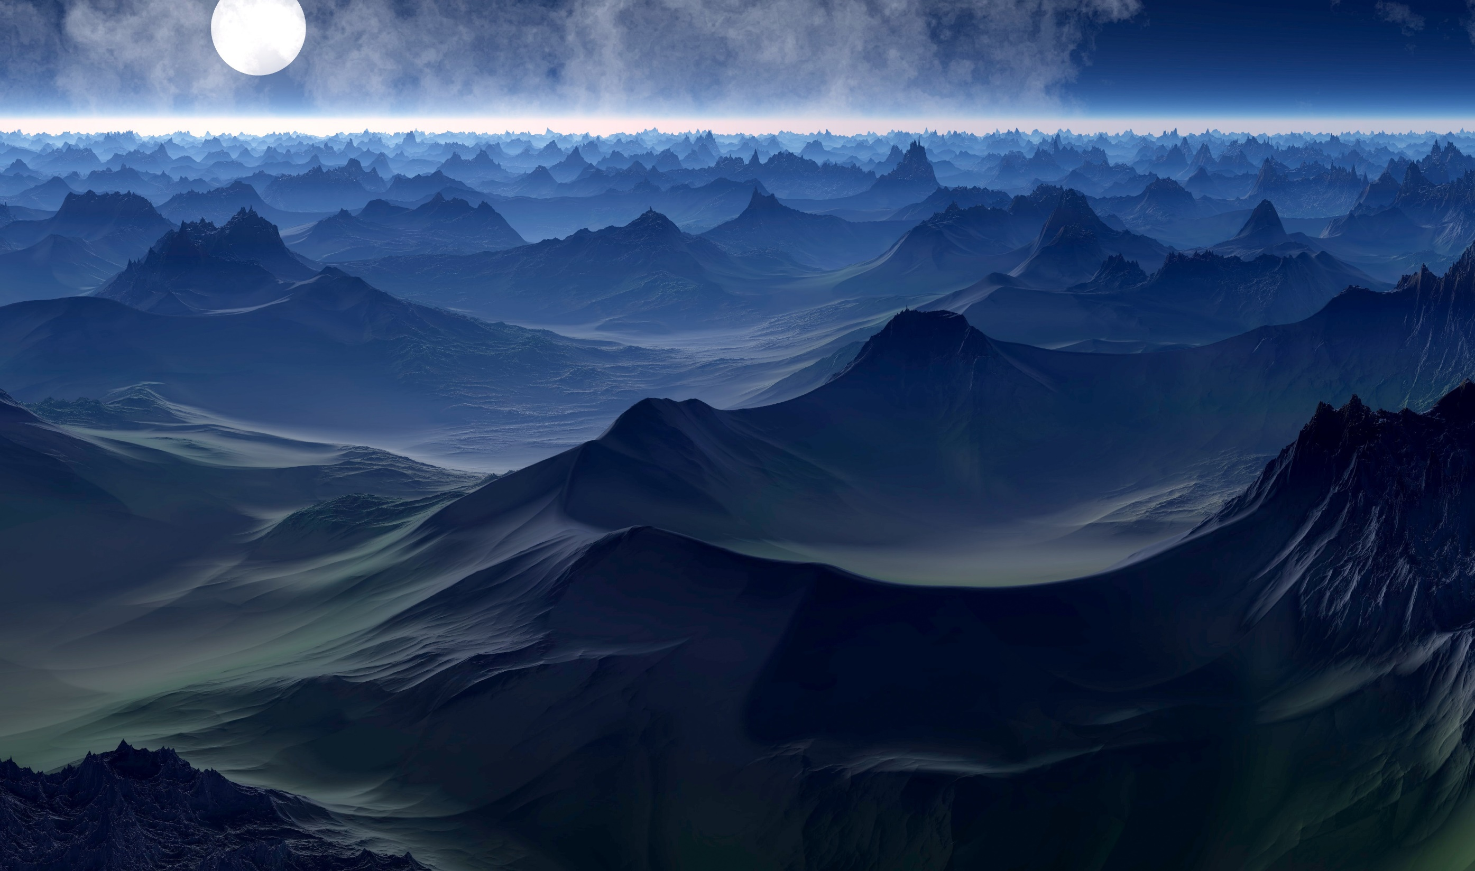
VI / COM
Nous avons utilisé : une age Facebook
un site web
des formulaire google form
un trailer
reddit
des affiches
des musiques

Slide 9
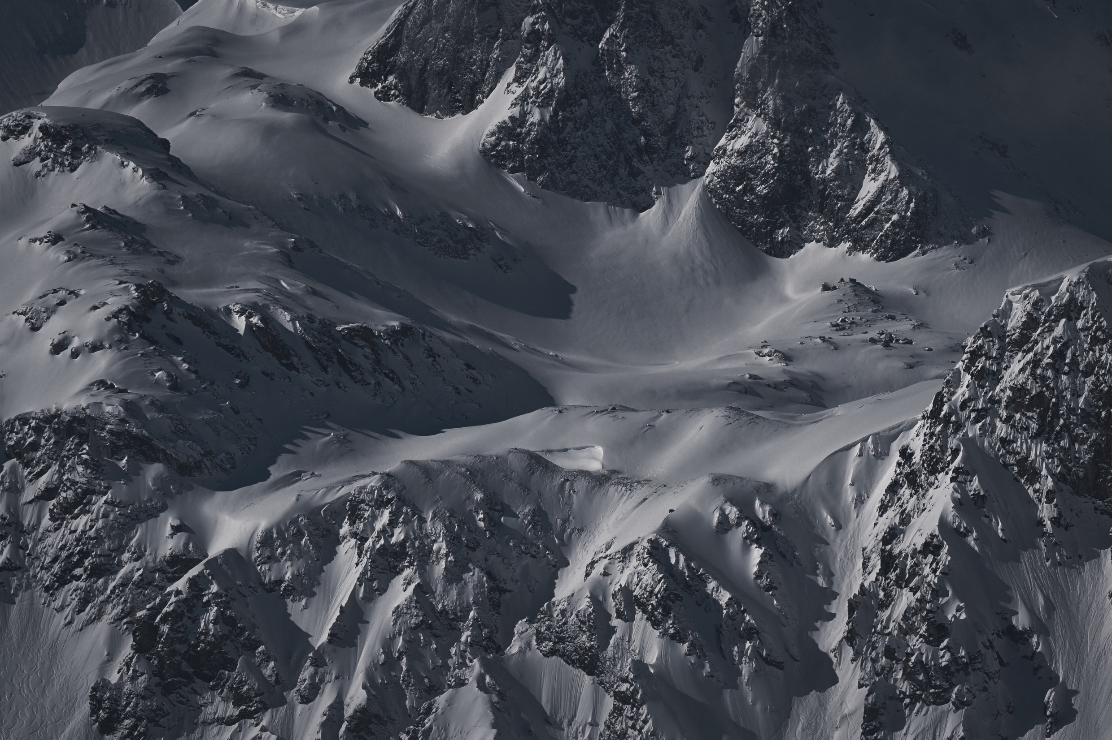
VII / Assets et design
Le logo représente une trame scénaristique
Univers graphique du jeu coloré et
inspiré de la BD, des RPG rétros.
Personnages en pixel art
Une musique calme et relaxante

Slide 10
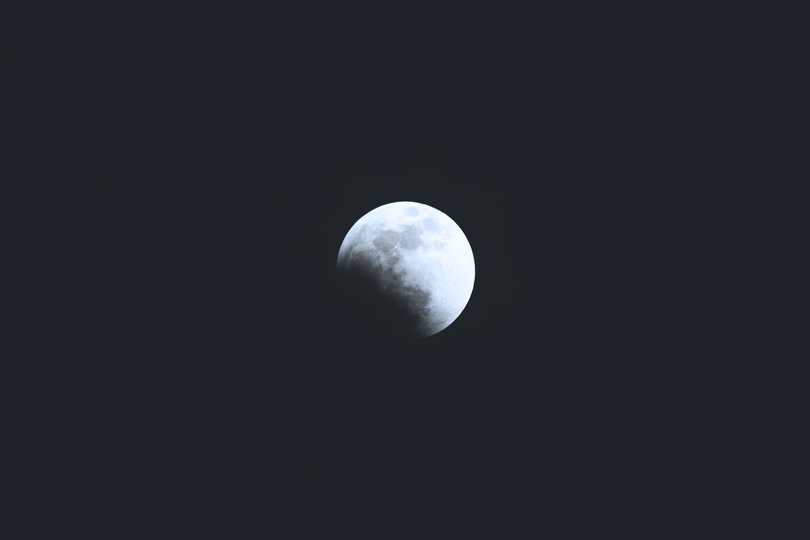
VIII / Bilan
Sous-estimation du travail à réaliser
Agrandir l’équipe

Slide 11
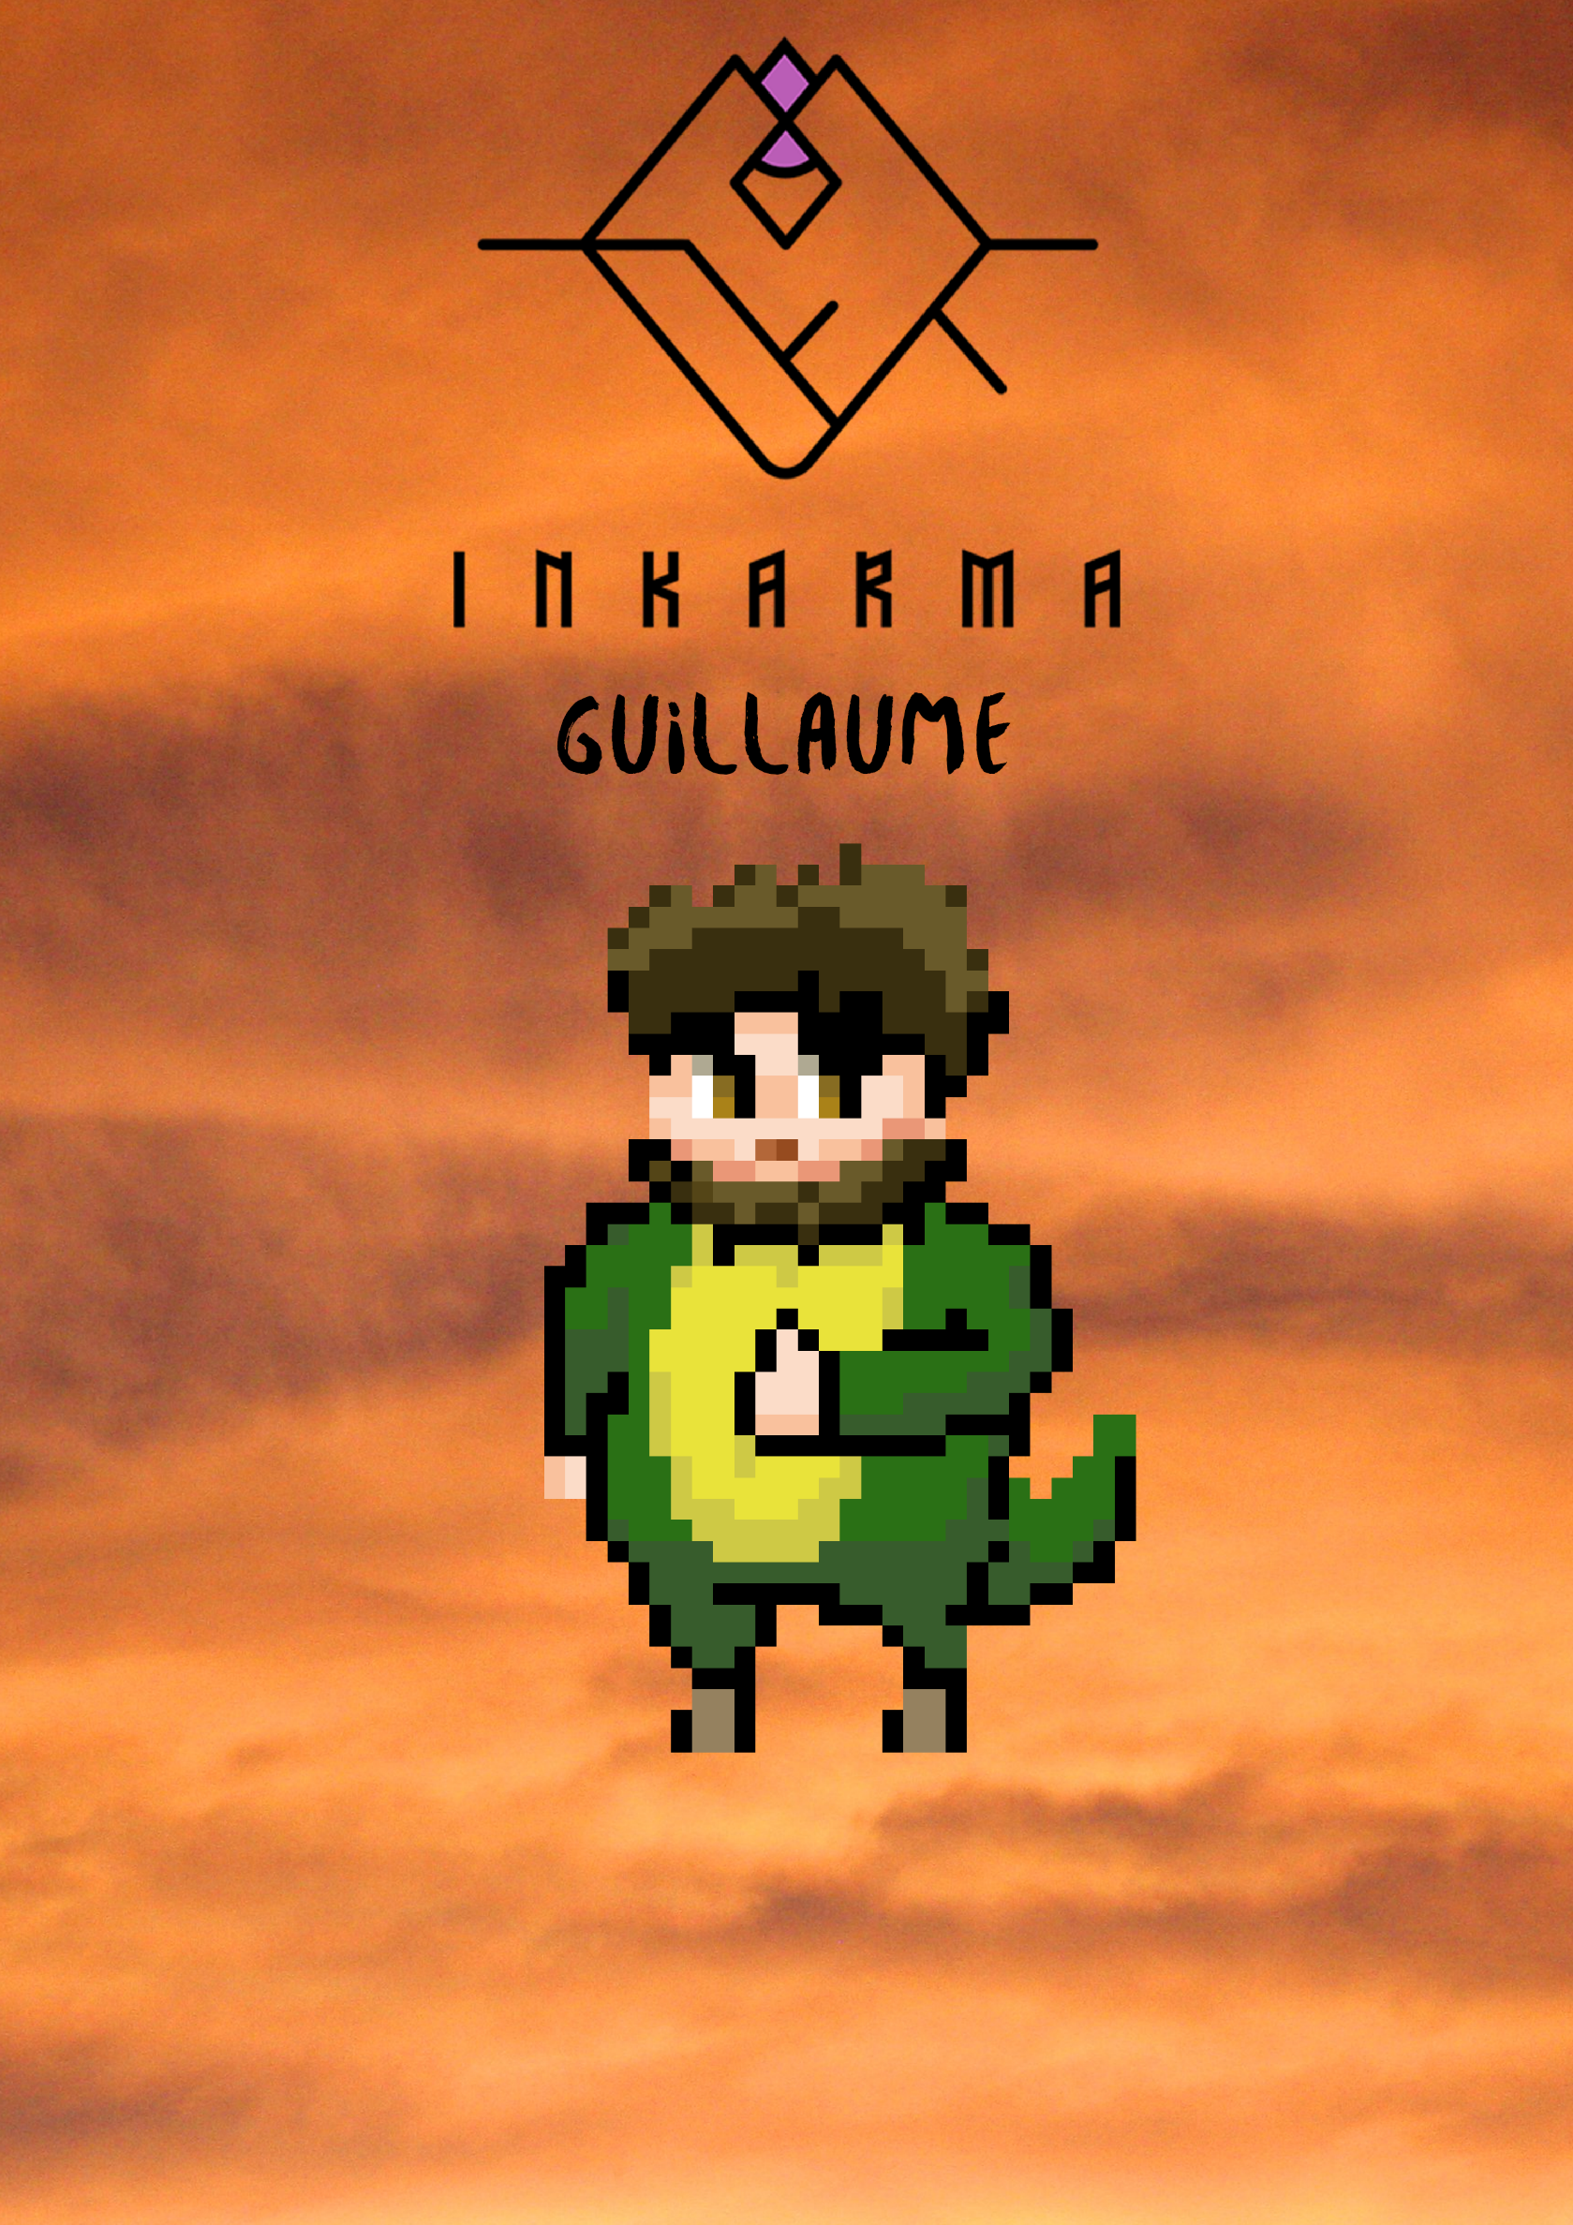
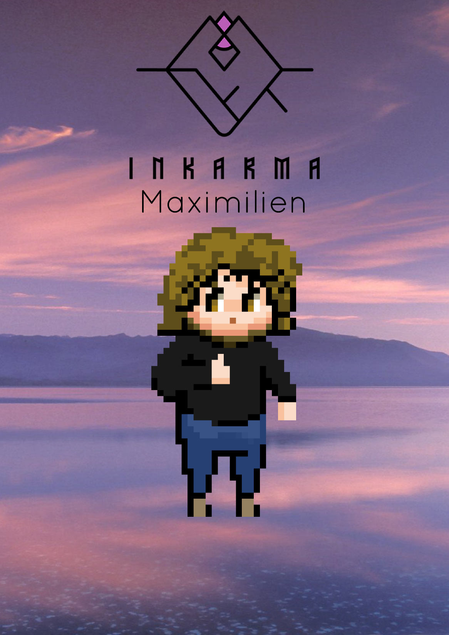
IX / Conclusion
10/10 would redo
On aimerais voir le projet
prendre plus d’ampleur

Slide 12
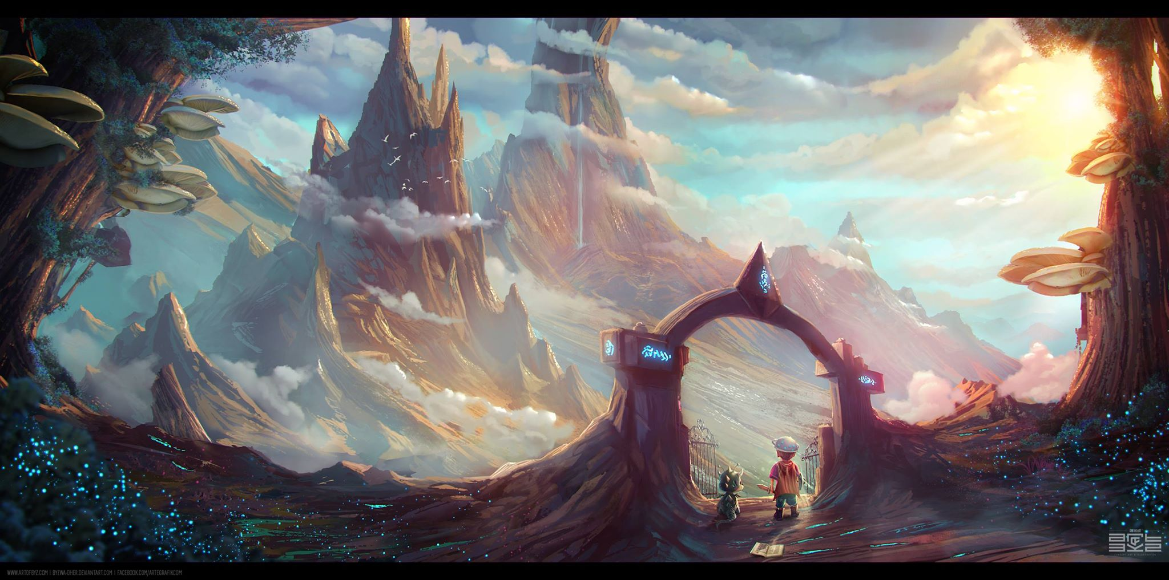
Des questions ? Nous sommes là pour y répondre !

